Slide 1
Aplicație Android de organizare a activităților bazată pe localizare și servicii web
Profesor coordonator:
Conf. dr. ing. Eduard-Cristian POPOVICI
Absolvent:
Cristian RETEA

Slide 2
Cuprins
Introducere
Probleme actuale
Obiective
Competiție
Proiectare
Framework-uri folosite
Contextul
Caz de utilizare general
Baza de date
MVP
Aplicația destinată utilizatorilor
Aplicația destinată furnizorilor de servicii
Concluzii
Notes:
În această prezentare voi vorbi despre motivatia alegerii, priectarea aplicatiei impreuna cu contributiile persoanale, iar in final voi prezenta concluziile trase dupa finalizarea proiectului.

Slide 3
Introducere – Probleme actuale
1
Necesitatea căutării serviciilor într-un mod ineficient
2
Realizarea programărilor prin metode clasice
3
Lipsa opțiunilor în cazuri urgente
4
Timp pierdut
Notes:
Cateva din probleme actuale de care lumea se loveste cand are nevoie de anumite servicii:
Cautarea pe google a serviciilor sunarea prietenilor pentru a afla daca cunosc vreun instalator bun

Slide 4
Introducere - Obiective
Dezvoltarea unei aplicații Android care să ajute prin:
Reducerea timpului de căutare a serviciilor;
Reducerea timpului de realizare a programărilor;
Crearea unei platforme benefice atât clienților cât și furnizorilor de servicii;
Versatilitatea aplicației.
Notes:
Sistemul dezvoltat de mine are ca obiective.
Reducerea timpului prin crearea unei platforme special concepute astfel încât utilizatorii să poată găsi ușor serviciile de care au nevoie, dar aplicația ajută și furnizorii pentru că aceștia pot astfel să își promoveze serviciile.
Versatilitatea aplicației prin faptul că dorim să avem mai multe tipuri de servicii pe platformă.

Slide 5
Introducere – Competiție
Calendarium
Notes:
Am căutat aplicații care să își propună să rezolve aceleași probleme și am gasit:
aplicație web destinată administratorilor de servicii pentru a adăuga manual programările – nu este o aplicație destinată clieților

Slide 6
Introducere – Competiție
KayusApp
Notes:
O aplicație destinată atât administratorilor cât și clienților, dar doar pentru Saloane de înfrumusețare

Slide 7
Proiectare – Framework-uri folosite
Framework-urile folosite pentru realizarea proiectului:
Android Studio;
Firebase;
Picasso;
GSON
Limbaje folosite:
Java;
XML;
Notes:
Mediul de programare oficial pentru aplicațiile Android
Firebase este o platformă de tip Backend as a service, ce oferă mai multe servicii dezvoltatorilor de aplicații android și iOs
Picasso –bibliotecă de optimizare pentru incarcarea pozelor
GSON – bibliotecă pentru a scrie obiectele sub formă de JSON – Javascript Object Notation

Slide 8
Proiectare – Contextul
În diagrama de context sunt prezente entitățile participante la acțiune și modul în care acestea interacționează.
Notes:
Diagrama de context ne prezintă principalale entitati, cleintul si furnizorul. Clientul poate sa ceare servicii si mai apoi programari la aceste servicii
Furnizorul poate confirma sau refuza programarea. Aplicatie va media aceasta relatie dintre cele doua entitati

Slide 9
Proiectare – Caz de utilizare general
Cazul de utilizare general prezintă majoritatea funcționalităților de bază ale aplicației.
Notes:
In urma unei analize mai detaliate am decis sa adaug si entitatea de furnizor deoarece fiecare furnizor poate avea mai multe servicii.

Slide 10
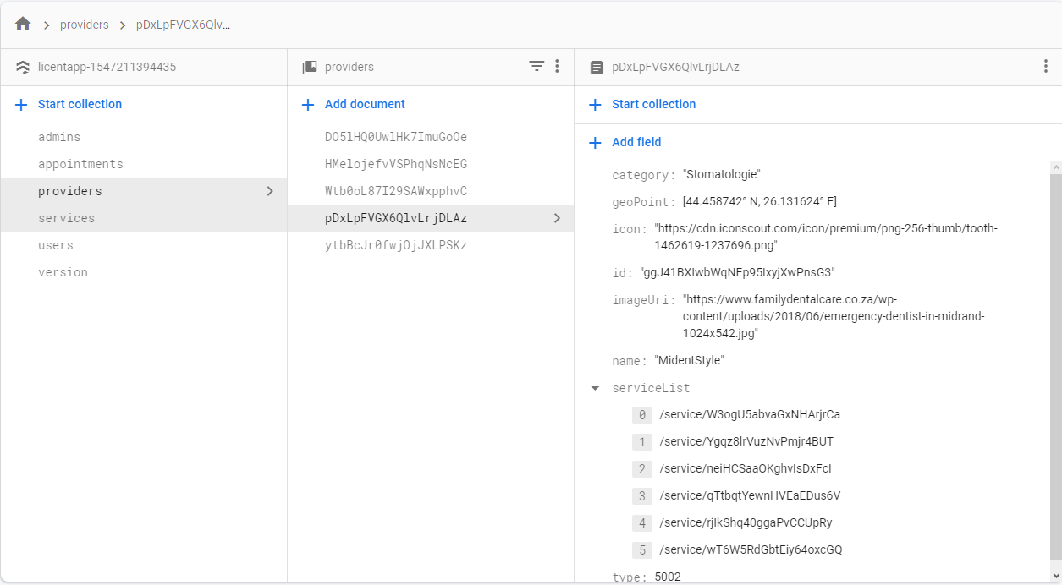
Proiectare – Baza de date
Notes:
Firebase Firestore – baza de date ce mentine informatia sincronizata pe toate dispozitivele,
Este stocata in cloud, de tip NoSQL
Sub formă de colecții.
6 colecții.

Slide 11
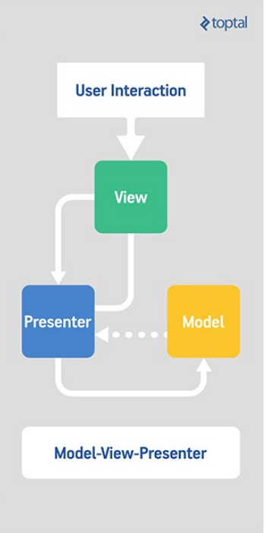
Proiectarea – Aplicațiile Android
Arhitectura MVP
Model;
View;
Presenter;
Notes:
Spre deosebore de alte aplicații software care folosesc Arhitectura ModelViewController, Android folosește ModelViewPresenter.
Presenterul va popula vederea cu informatie obtinuta de la model. Tot presenterul este responsabil de actualizarea datelor in functie de interactia pe care utilizatorul o are cu vederea.

Slide 12
Proiectare – Model
Modelele sunt reprezentate de clasele ce conțin informația.
În mari proporții informația este obținută din baza de date.
Notes:
O diagrama de clase de la inceputul proiectarii. Aici am identificat o parte din modelele de care am avut nevoie pentru dezvoltarea aplicaiei.

Slide 13
Proiectare - View
Vederea reprezintă ceea ce vede utilizatorul în momentul folosirii aplicației.
Utilizatorul poate interacționa cu vederea.
Notes:
Am folosit limbajul XML si Android Studio pentru realizarea schitelor.
In stanga se poate vedea partial rezultatul schitei
In dreapta se poate vedea preview-ul oferit de Android in cazul in care se doreste schitarea sub formă de desenare
Eu am folosit metoda care presupune scrierea de cod XML, fata de metoda care presupune punerea elementelor manual pe ecran.

Slide 14
Proiectare - Presenter
Activitățile, fragmentele și dialogurile reprezintă partea de prezentare a aplicațiilor Android.
Acestea aduc informația din modele în vederi, actualizând informația.
Notes:
Partea de presenter este realizata de clasele de tip Activity, Fragment sau Dialog. In aceste clase se gaseste o mare parte din codul sursa al aplicatiei.

Slide 15
Aplicația destinată clienților
Funcționalitățile principale:
Autentificare;
Locația dispozitivului;
Google Maps;
Două tipuri de servicii: Home & Away;
Furnizori de servicii;
Programări;
Servicii;
Notes:
Aceasta aplicatie este caracterizata de:
Obtinerea si afisarea locatiei dispozitivului pe harta impreuna cu locatiile furnizorilor,
Cele doua liste de furnizori de servicii si servicii
Obtinerea de programari.

Slide 16
Aplicația destinată furnizorilor de servicii
Funcționalitățile principale:
Autentificare;
Listele de programări;
Programările detaliate;
Acceptarea sau refuzarea programărilor.
Notes:
Aceasta aplicatie este mult mai rudimentara
Aici principala functionalitate este verificare programarilor și acceptarea sau refuzarea noilor programari facute.

Slide 17
Contribuții personale
Dezvoltarea aplicației de clienți împreuna cu toate metodele necesare funcționării ei;
Dezvoltarea aplicației de furnizori de servicii;
Crearea colecțiilor bazei de date și metodelor de gestionare a informației din aceasta.
Notes:
Am dezvoltat cele doua aplicatii, implementand metodele necesare functionarii tututor functionalitatilor prezentate mai devreme
Baza de date a fost structurata de mine. De asemenea am creat metodele necesare pentru obtinerea informatiei din baza de date si pentru a pune informatie in baza de date.

Slide 18
Concluzii
Probleme întâmpinate:
Actualizările constante ale Android Studio au îngreunat dezvoltarea aplicațiilor(Notificări, ProgressDialog);
Transmiterea datelor dintr-o activitate în cealalta;
Sincronizarea descărcării informației din baza de date.
Dezvoltări ulterioare:
Notificări;
Optimizare și eficientizare;
Securitate.
Metode de monetizare:
Variantă a aplicației gratuită pentru furnizorii de servicii care vor plăti o sumă de bani pentru fiecare programare pe care o au;
Variantă a aplicației cu model de subscripție perioadică pentru furnizorii de servicii.

Slide 19
Aplicație Android de organizare a activităților bazată pe localizare și servicii web
Profesor coordonator:
Conf. dr. ing. Eduard-Cristian POPOVICI
Absolvent:
Cristian RETEA

